Slide 1







Người Cao niên Thành thạo Công nghệ
Học phần 5: Gửi và nhận email
Ghi chú
Tôi có thể:
Đăng nhập vào tài khoản email của tôi.
Gửi, trả lời, chuyển tiếp và xóa email.
Đính kèm tệp hoặc hình ảnh vào email.
Nhận biết và báo cáo thư rác hoặc tin nhắn đáng ngờ.
Điểm chính cần ghi nhớ
Những bài học quan trọng hôm nay:
Hỗ trợ
Tôi có thể được trợ giúp từ:
Kế hoạch hành động
Trong tuần tới, tôi sẽ:
1
2
3

Slide 2

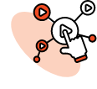








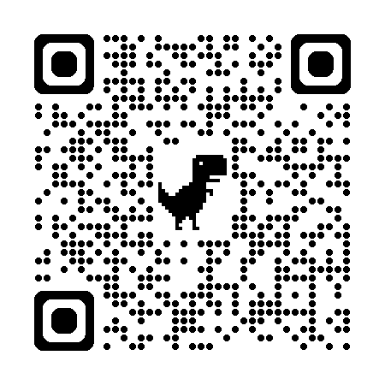
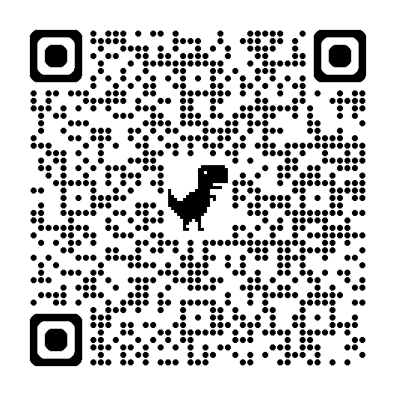
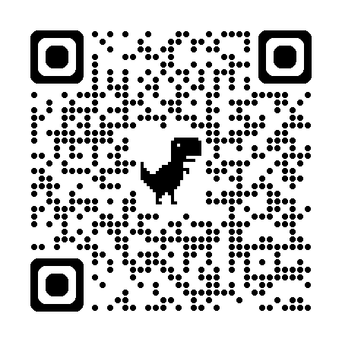
Người Cao niên Thành thạo Công nghệ
Học phần 5: Gửi và nhận email
Email là gì??
Email (viết tắt của electronic mail) là một phương thức để gửi và nhận tin nhắn văn bản, ảnh, tệp tin và liên kết thông qua internet.
Bạn có thể sử dụng email để::
  Giữ liên lạc với gia đình và bạn bè
  Nhận hóa đơn hoặc nhắc nhở lịch hẹn
  Đăng ký nhận bản tin hoặc tài khoản
  Liên hệ với doanh nghiệp hoặc tổ chức
Để sử dụng email, bạn cần:
  Địa chỉ email
  Quyền truy cập vào thiết bị (máy tính, máy tính bảng hoặc điện thoại thông minh)
  Kết nối internet
Tạo địa chỉ email
Tạo địa chỉ email và tài khoản Gmail miễn phí:
  Truy cập trang mạng www.gmail.com
  Chọn ‘Tạo tài khoản’
  Làm theo hướng dẫn
Đăng nhập vào tài khoản email của bạn
Nếu bạn đã có địa chỉ email, hãy đăng nhập vào tài khoản của mình bằng trình duyệt hoặc ứng dụng.
Mở trang web hoặc ứng dụng của nhà cung cấp email và nhập địa chỉ email cùng mật khẩu của bạn.
Đọc, gửi, chuyển tiếp và xóa email
Để gửi email:
  Chọn Soạn thư (hoặc dấu +)
  Trong mục "Đến", nhập địa chỉ email (ví dụ: friend@example.com)
  Thêm tiêu đề
  Nhập nội dung tin nhắn
  Chọn biểu tượng kẹp giấy để thêm tệp đính kèm (ví dụ: ảnh)
  Chọn Gửi (biểu tượng máy bay giấy)
Các email chưa đọc sẽ được in đậm trong hộp thư đến của bạn.
Để đọc: Chọn để mở và đọc email.
Để trả lời: Chọn biểu tượng trả lời > nhập tin nhắn của bạn > chọn Gửi.
Để chuyển tiếp: Chọn biểu tượng chuyển tiếp > nhập tin nhắn của bạn > chọn Gửi.
Để xóa: Chọn email > chọn biểu tượng xóa.
Nhận biết email đáng ngờ
Nếu bạn cảm thấy điều gì đó có vẻ không ổn hoặc quá tốt đến mức khó tin — chẳng hạn như giải thưởng, hoàn tiền hoặc lời đe dọa — thì rất có thể đó không phải là sự thật
Đừng mở bất kỳ liên kết nào hoặc tải xuống tệp đính kèm từ những email mà bạn không tin tưởng
Nếu bạn không chắc chắn, bạn có thể liên hệ trực tiếp với công ty trước khi mở bất cứ thứ gì đáng ngờ.
Một công ty thật (như ngân hàng của bạn hoặc Telstra) sẽ không bao giờ yêu cầu mật khẩu của bạn qua email.
Các biểu tượng chính
  Email mới
  Gửi
  Trả lời
  Trả lời tất cả
  Chuyển tiếp
  Xoá
  Đính kèm
Hướng dẫn sử dụng
Scan mã QR (với camera) hoặc nhấn vào đường dẫn.
Gmail for beginners
eSafety
Điều gì sẽ xảy ra với các tài khoản kỹ thuật số của bạn sau khi bạn qua đời?
Service NSW
Hãy bắt đầu lập di chúc.

